Slide 1
Glühbirne

Slide 2
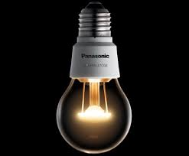
Wie funktioniert die Glühbirne?
Die Glühbirne, die auch als Glühlampe oder Glühfadenlampe bezeichnet wird, ist eine künstliche Lichtquelle, die durch elektrischen Strom betrieben wird.

Slide 3
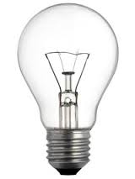
Die ersten Entwickler der Glühlampe
Frederick de Moleyns
Sir Humphry Davy
Joseph Swan
James Bowman Lindsay
John Wellington Starr
Forsher Alexander Lodygin
Thomas Alva Edison
Heinrich Göbel

Slide 4
Vielen Dank für Ihre Aufmerksamkeit!

